Slide 1
Plataforma de Engenharia de Requisitos
Avaliação do Questionário SERPRO - Informação

Slide 2
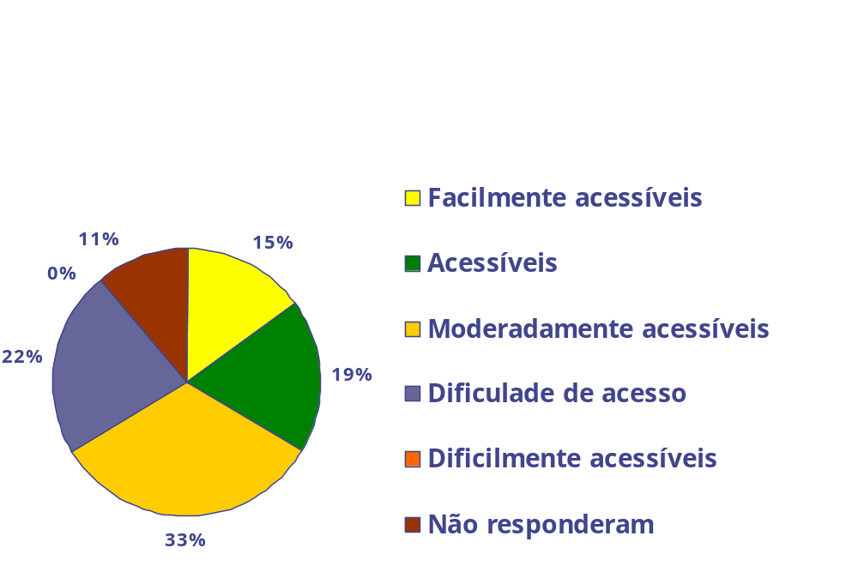
Informação
1.Requisitos quando precisam ser revistos ou consultados são

Slide 3
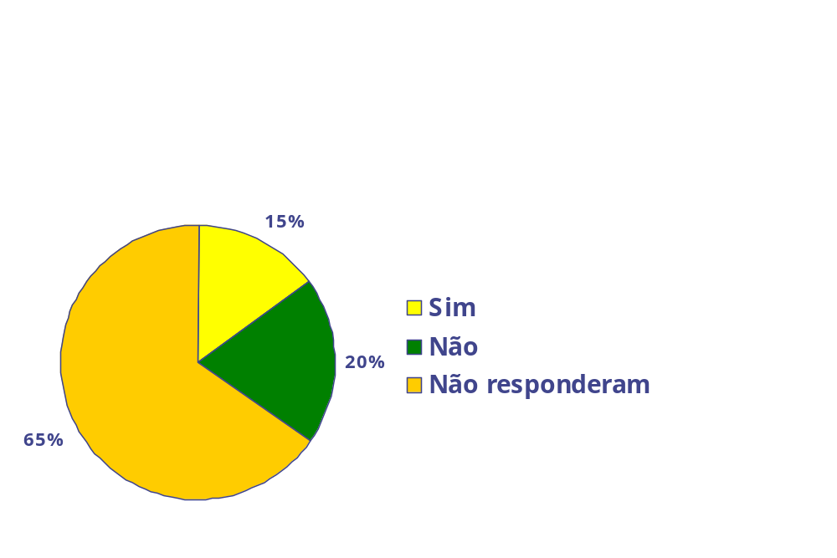
Informação
2. O SDS MANTÉM ORGANIZADAMENTE DADOS DE PRODUTIVIDADE SOBRE:
2.1.Tamanho do software

Slide 4
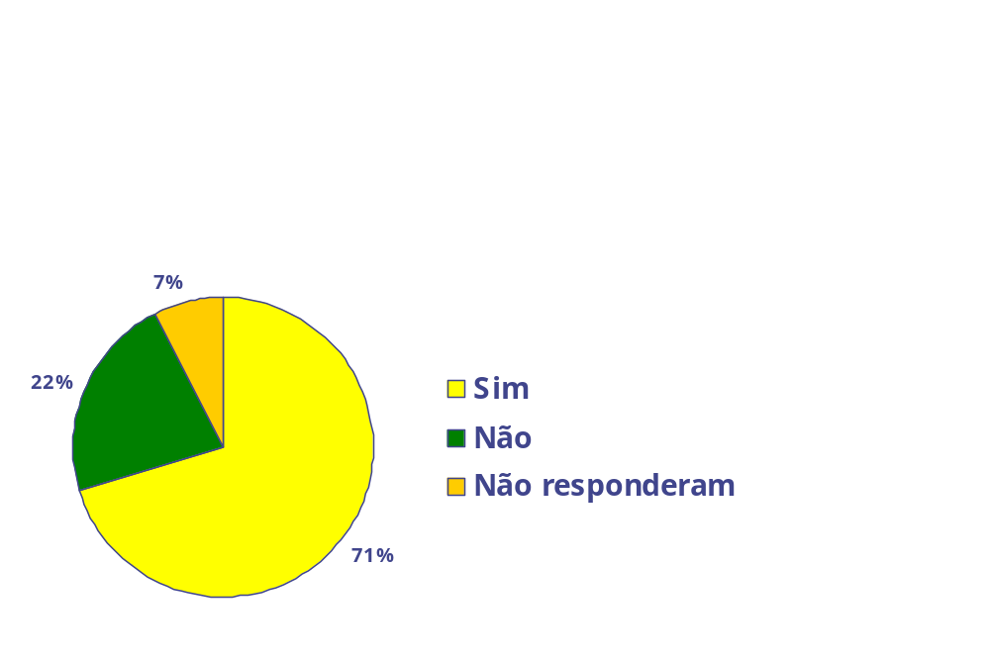
Informação
2.2.Custo/benefício

Slide 5
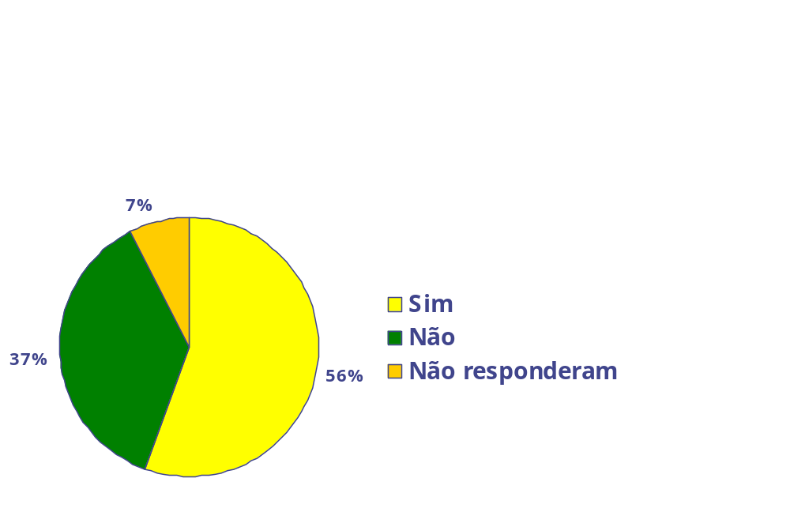
Informação
2.3.Recursos humanos

Slide 6
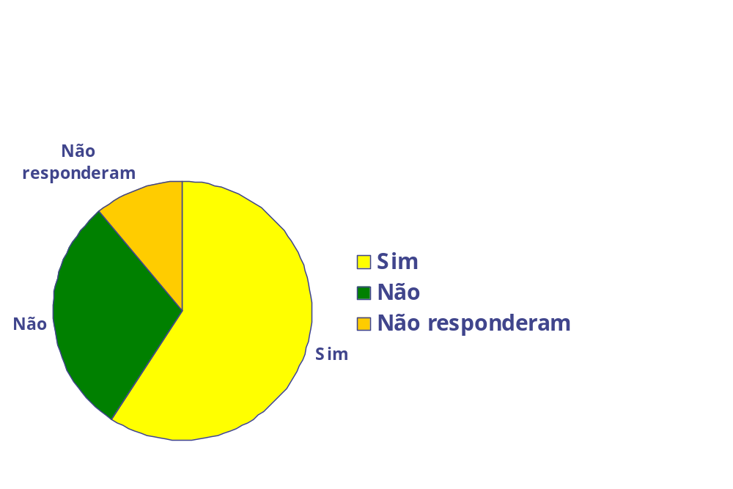
Informação
2.4.Satisfação do usuário

Slide 7
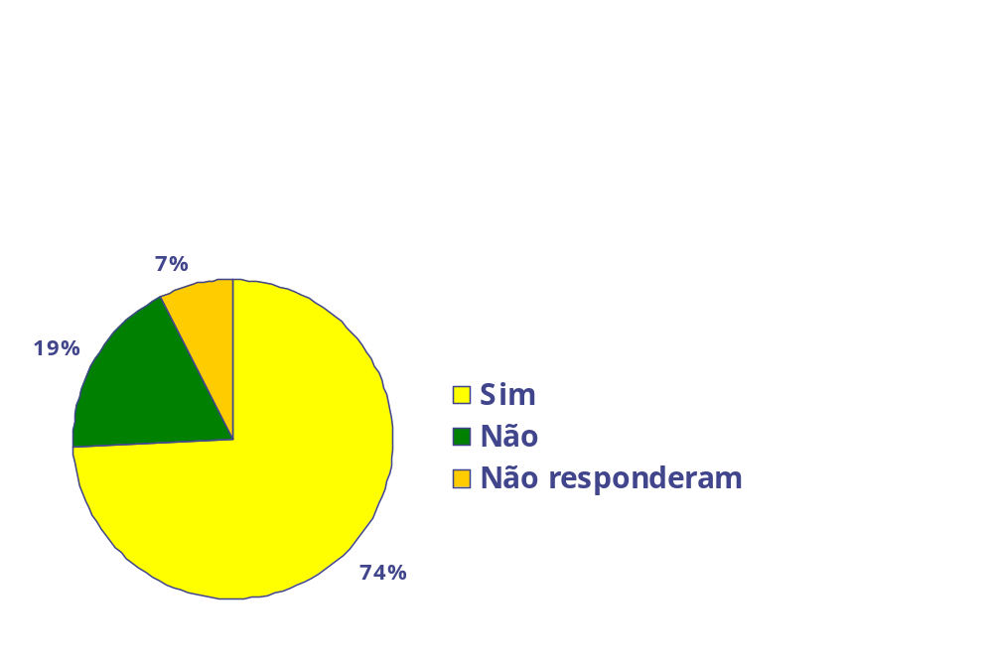
Informação
2.5.Performance do software

Slide 8
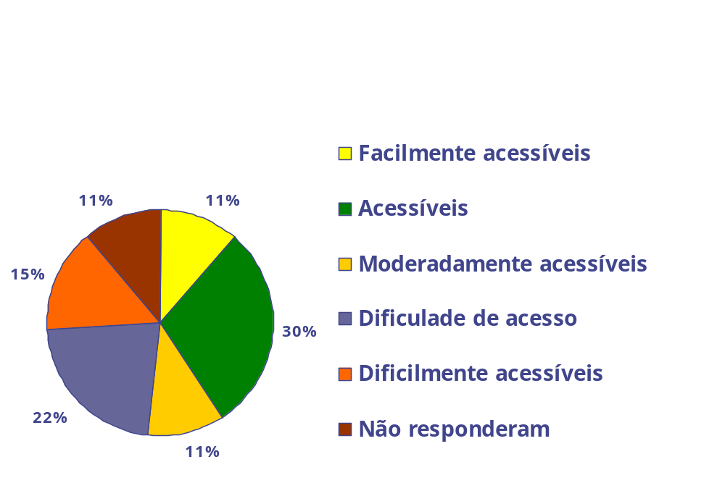
Informação
3.Classificação dos procedimentos do SDS para identificar, coletar, armazenar, manter registros sobre controle de qualidade de forma a poderem ser recuperados

Slide 9
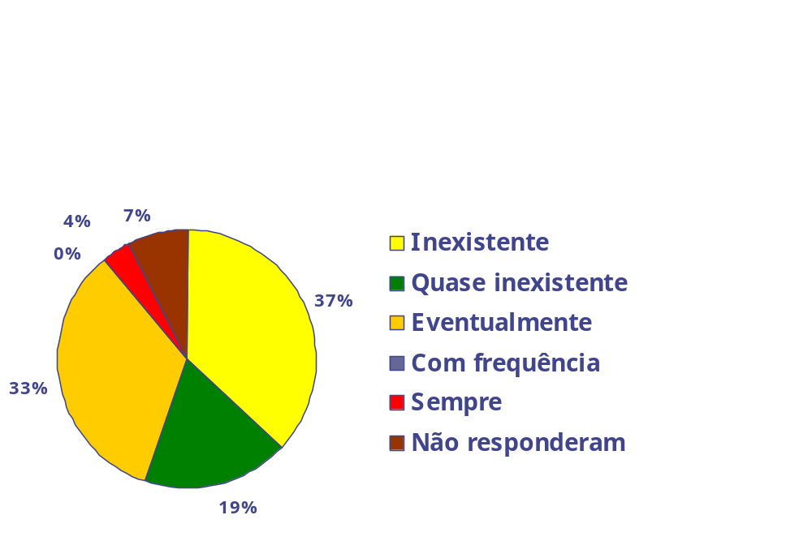
Informação
4.Classificação da utilização dos registros de controle de qualidade para propor melhorias ao processo de produção de software

Slide 10
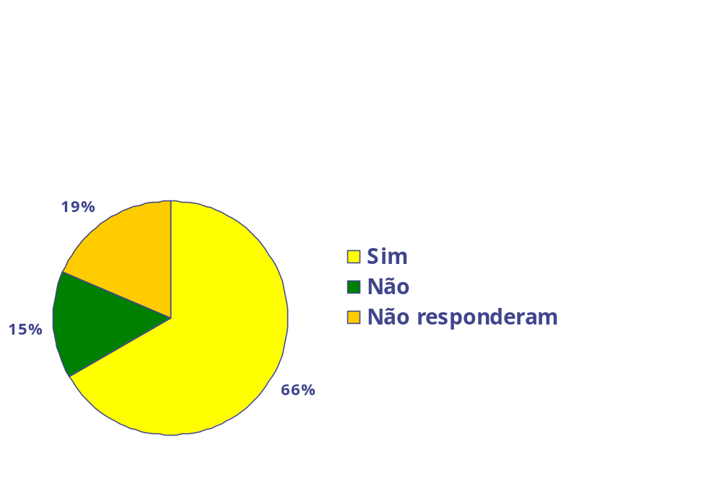
Informação
5.O SDS mantém dados estatísticos sobre o processo de desenvolvimento

Slide 11
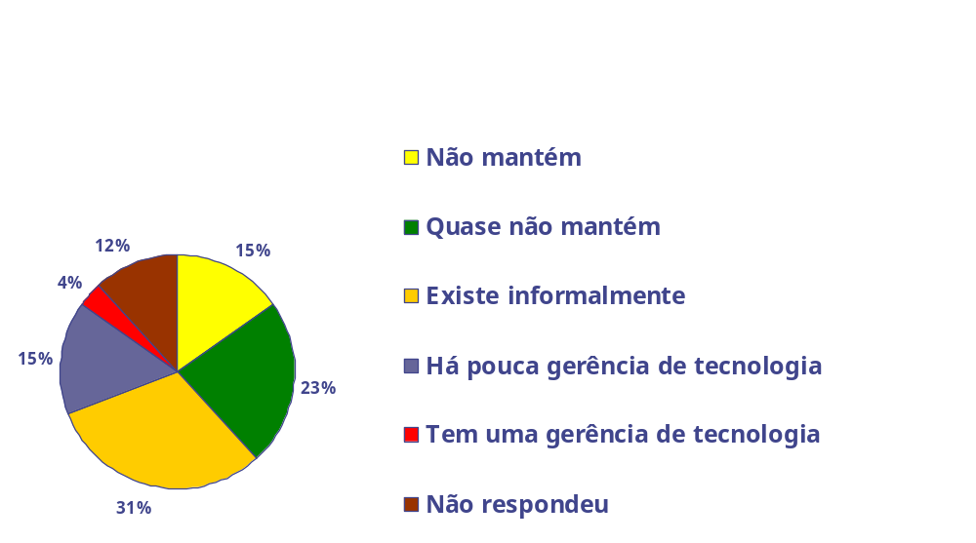
Informação
10.Classificação de como o SDS mantém contato com novas tecnologias

